Slide 1

Realidade aumentada sem marcadores
“Markless Tracking”

Slide 2
Equipe
André Fernando A. R. Pimentel (afarp)
Arthur Lima Cirino (alc6)
Cleivson Siqueira de Arruda(csa3)
Diogo Torres de M. Medeiros (dtmm)
Rubem Salzano Neto(rsn3)

Slide 3
Roteiro
Introdução;
Definições de Realidade Aumentada;
Exemplos de Realidade Aumentada;
Realidade Aumentada sem Marcadores.
  Definição
  Exemplos
  Técnicas
Conclusão

Slide 4
Introdução

Slide 5

O que é RA?
“Realidade Aumentada é definida usualmente como a sobreposição de objetos virtuais tridimensionais, gerados por computador, com um ambiente real, por meio de algum dispositivo tecnológico.”

Slide 6
O que é RA?
Conceituação muito geral;
A definição só fica clara com sua inserção em um contexto mais amplo: o da Realidade Misturada.

Slide 7
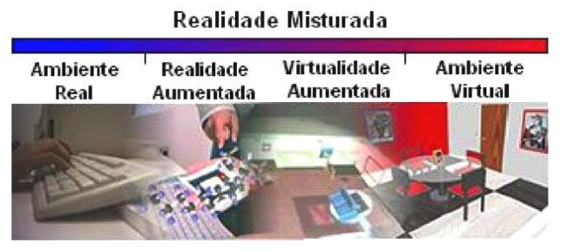
O que é RA?
Realidade Misturada é a sobreposição de objetos virtuais gerados por computador com o ambiente físico, mostrada ao usuário, em tempo real,com o apoio de algum dispositivo tecnológico

Slide 8
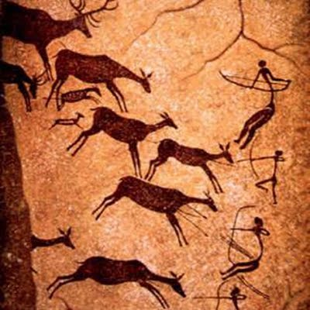
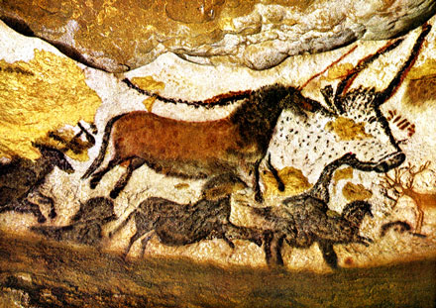
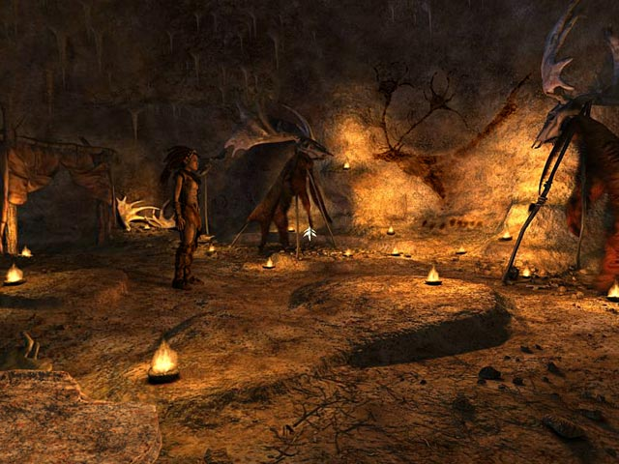
Grandes marcos históricos da RA
1500 A.C.
  Os desenhos em cavernas de Lascaux mostravam imagens “virtuais” na escuridão da caverna, que iniciaram a ideia de aprimoramento do mundo real.

Slide 9
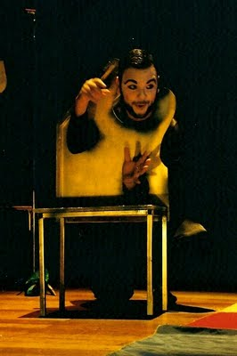
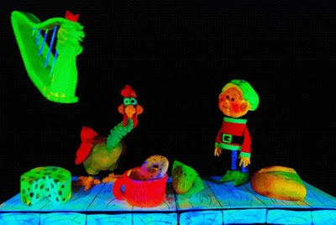
Grandes marcos históricos da RA
1849
  Richard Wagner inicia a ideia das experiências em imersão utilizando um teatro escuro e envolvendo o público com imagens e sons.

Slide 10
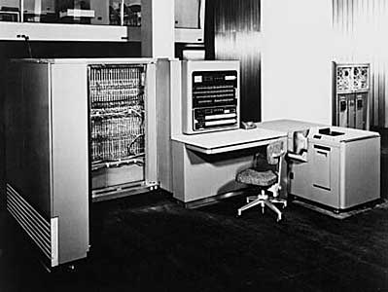
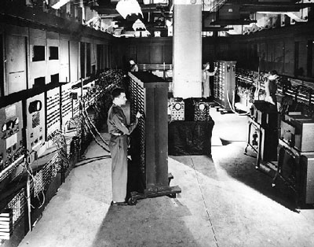
Grandes marcos históricos da RA
1938
  Konrad Zuse inventa o primeiro computador digital, conhecido como o Z1.

Slide 11
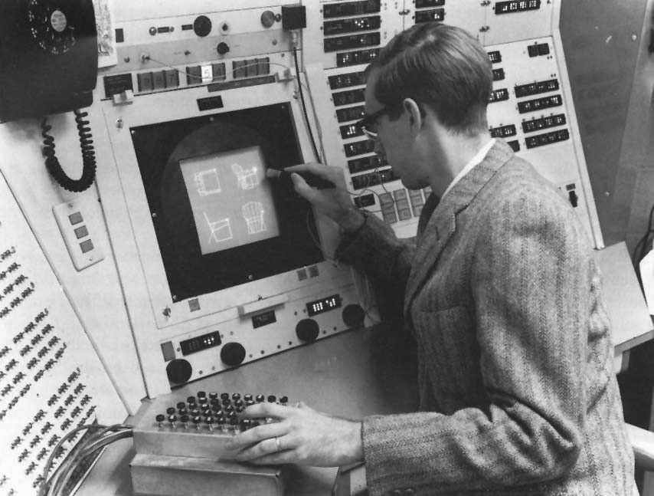
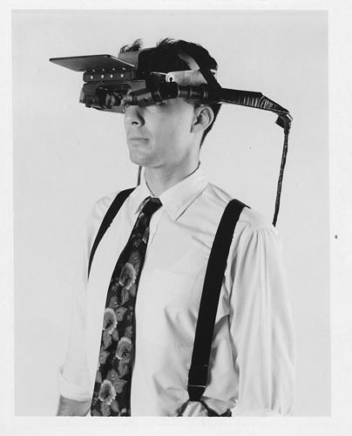
Grandes marcos históricos da RA
1966
  Ivan Sutherland inventa capacetes para exibição de imagens, sugerindo uma janela para um mundo virtual.

Slide 12
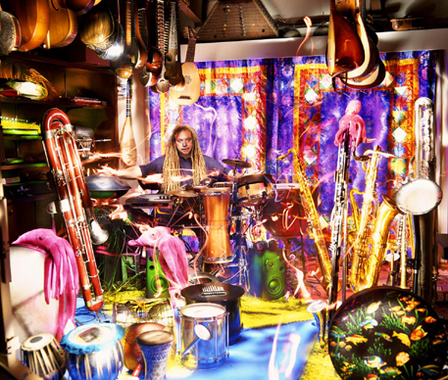
Grandes marcos históricos da RA
1989
  Jaron Lanier inventa o termo “Realidade Virtual” e cria o primeiro comercial em torno de mundos virtuais.

Slide 13
Grandes marcos históricos da RA
1990
  Tom Caudell cunha o termo “Realidade Ampliada”, enquanto estava na Boeing, a fim de ajudar trabalhadores a montar a conexão de cabos em aeronaves.

Slide 14
Tendências Futuras
“O mercado total de RA é estimado em atingir US$ 350 milhões em 2014, sendo 48% em publicidade e o restante em aplicações móveis, jogos e aplicações customizadas, mostrando a grande diversidade da área” (ABI Research)
“Nos próximos anos, a RA deixará de ser uma tecnologia de nicho para aplicações militar, médica e da indústria pesada para ser uma difusão no mercado” (Jackie Fenn, vice-presiddente do Gartner)

Slide 15


Tendências Futuras
Dois bons motivos para a RA explodir nos próximos anos...

Slide 16
Tipos de Sistemas de RA
Sistema de visão ótica direta;
Sistema de visão direta por vídeo;
Sistema de visão por vídeo baseado em monitor;
Sistema de visão ótica por projeção.

Slide 17
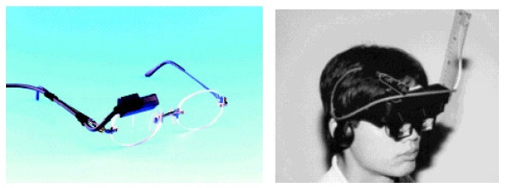
Sistema de visão ótica direta
“O sistema de visão ótica direta utiliza óculos ou capacetes com lentes que capturam a imagem real, possibilitando a projeção de imagens virtuais ajustadas com a cena real.”
Usa-se uma lente inclinada que permite a visão direta e que reflita a projeção de imagens geradas por computador diretamente nos olhos do usuário.”

Slide 18
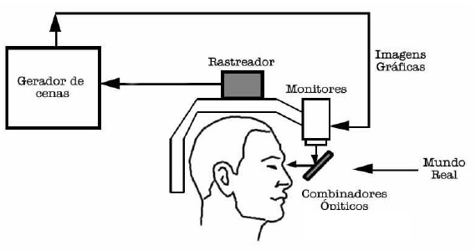
Sistema de visão ótica direta

Slide 19
Sistema de visão direta por vídeo
“Utiliza capacetes com microcâmeras de vídeo acopladas. A cena real, capturada pela microcâmera, é misturada com os elementos virtuais gerados por computador e apresentadas aos olhos do usuário, através de pequenos monitores montados no capacete.”

Slide 20
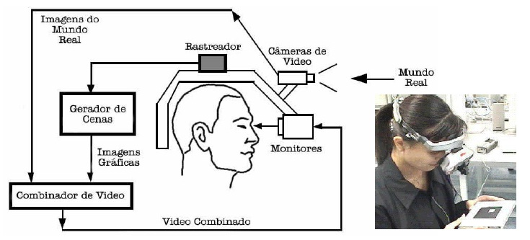
Sistema de visão direta por vídeo

Slide 21
Sistema de visão por vídeo baseado em monitor
“O sistema de visão por vídeo baseado em monitor utiliza uma webcam para capturar a cena real. Depois de capturada, a cena real é misturada com os objetos virtuais gerados por computador e apresentada no monitor.”
“O ponto de vista do usuário normalmente é fixo e depende do posicionamento da webcam.”

Slide 22
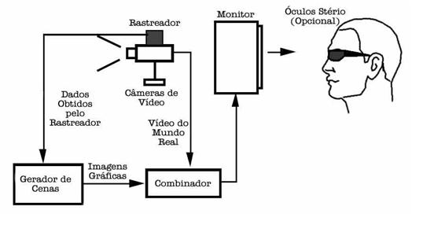
Sistema de visão por vídeo baseado em monitor

Slide 23
Sistema de visão ótica por projeção
“O sistema de visão ótica por projeção utiliza superfícies do ambiente real, onde são projetadas imagens dos objetos virtuais, cujo conjunto é apresentado ao usuário que o visualiza sem a necessidade de nenhum equipamento auxiliar. Embora interessante, esse sistema é muito restrito às condições do espaço real, em função da necessidade de superfícies de projeção. “

Slide 24
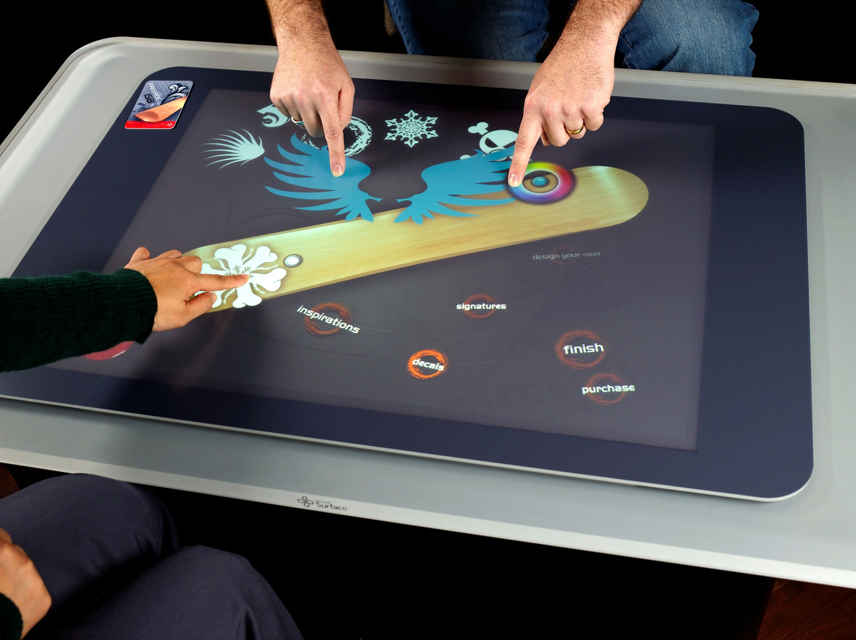
Sistema de visão ótica por projeção
www.youtube.com/watch?v=rP5y7yp06n0

Slide 25
Conclusões sobre a introdução
“Os sistemas de visão ótica são apropriados para situações onde a perda da imagem pode ser perigosa, como é o caso de uma pessoa andando pela rua, dirigindo um carro ou pilotando um avião.”
“Em locais fechados, onde o usuário tem controle da situação, o uso da visão por vídeo é adequado e não oferece perigo, pois em caso de perda da imagem, pode-se retirar o capacete com segurança, se for o caso.”

Slide 26
Definições de Realidade Aumentada

Slide 27
Marcadores
“Os processos mais comuns de interação com elementos de RA dependem de um marcador (“marker”) que, na verdade é um pequeno desenho em preto-e-branco impresso numa folha de papel. É como se fosse um ícone grande chapado num cartão, cuja função é prover um referencial em cima do qual é “apoiado” um modelo matemático tridimensional. Em alguns casos, objetos comuns da própria cena sendo filmada podem servir de marcados, por exemplo, uma caneta ou mesmo um rosto.”

Slide 28



Marcadores

Slide 29
Marcadores
“A imagem do marcador é capturada e o software reconhece não só a imagem no cartão, que é colocado dentro do enquadramento da câmera, mas reconhece também a posição do ícone em relação à câmera, informação que dará a perspectiva correta à imagem 3D que será mostrada. Em geral, a imagem impressa do ícone determina um plano imaginário, sobre o qual a ação de RA irá transcorrer, e o objeto tridimensional aparecerá fundido na imagem estampada na tela, mesclando a cena real com a imagem computadorizada, como se fosse um holograma.“

Slide 30
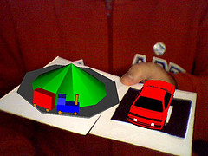
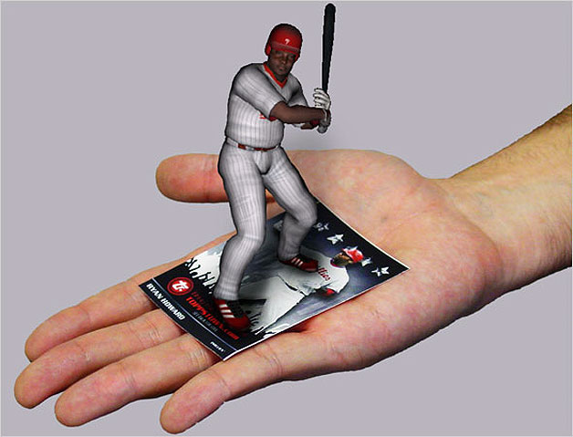
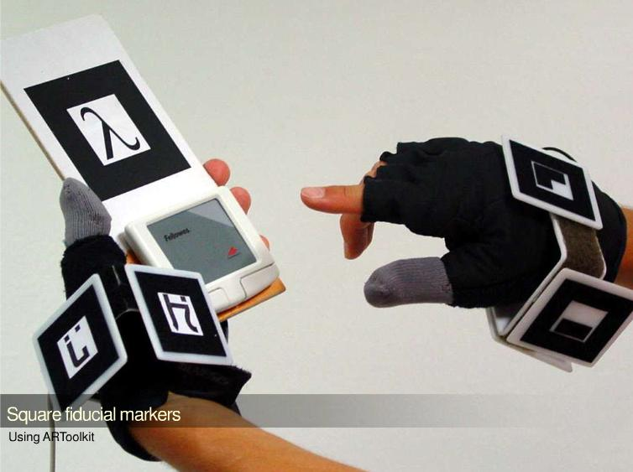
Marcadores

Slide 31
Exemplos sobre Marcadores
http://www.youtube.com/watch?v=6Eohr1mmRTo&feature=player_embedded

Slide 32
Aplicações Atuais
Comércio;
Militar;
Engenharia;
Robótica;
Jogos;
Medicina;
Educação.

Slide 33
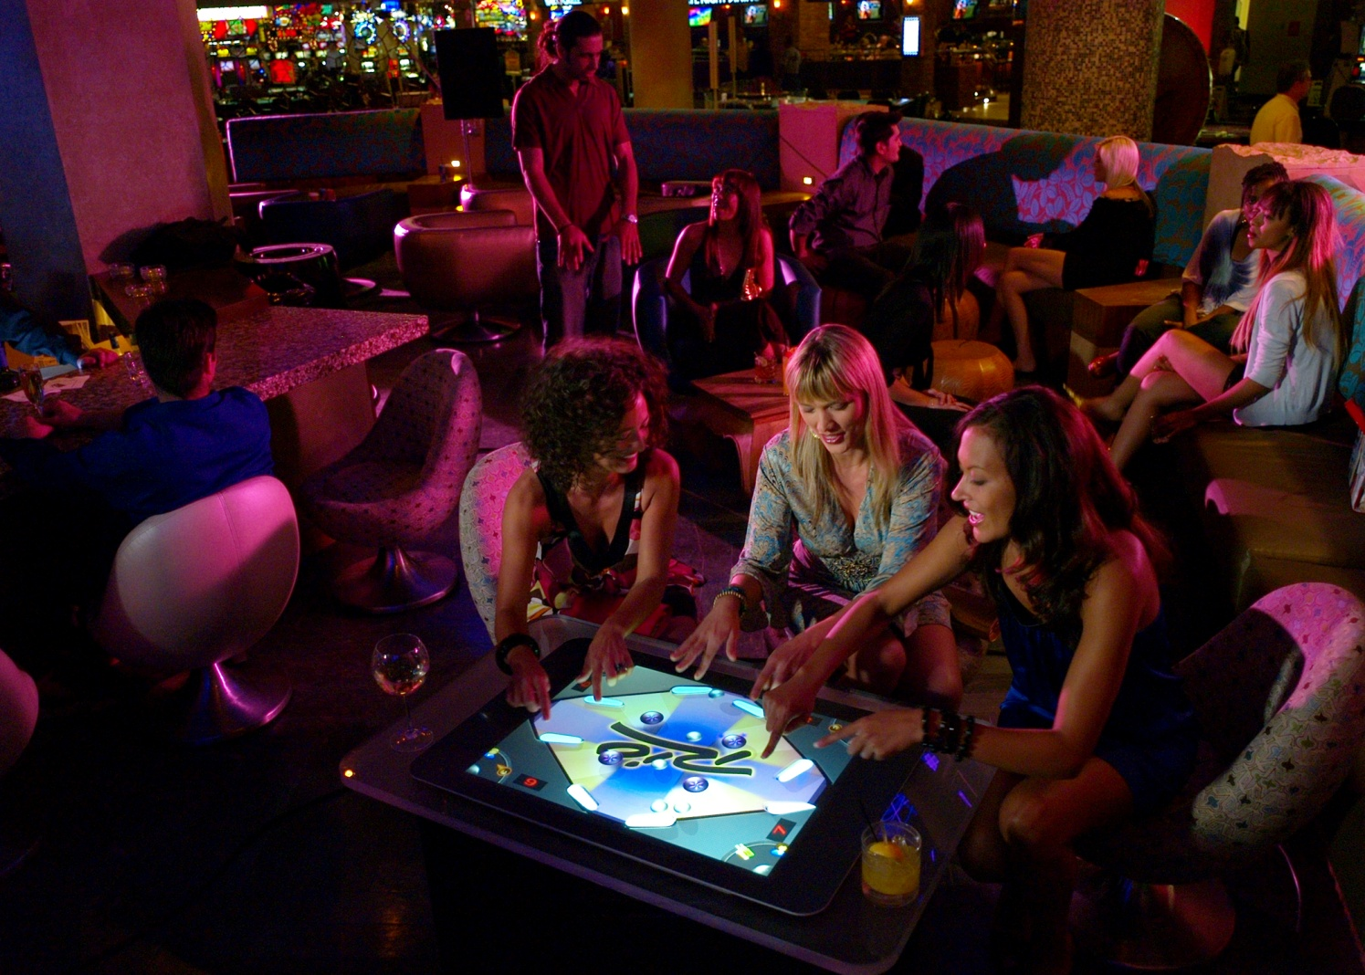
Aplicações Atuais - Comércio
Surface

Slide 34
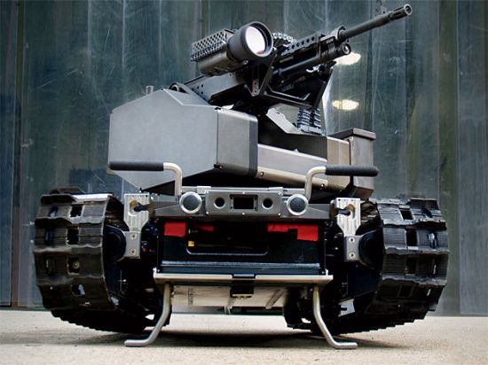
Aplicações Atuais - Militar

Slide 35
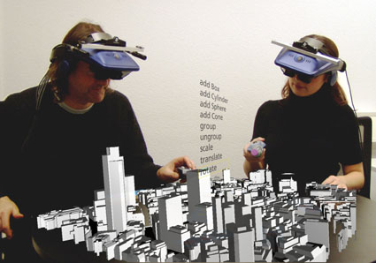
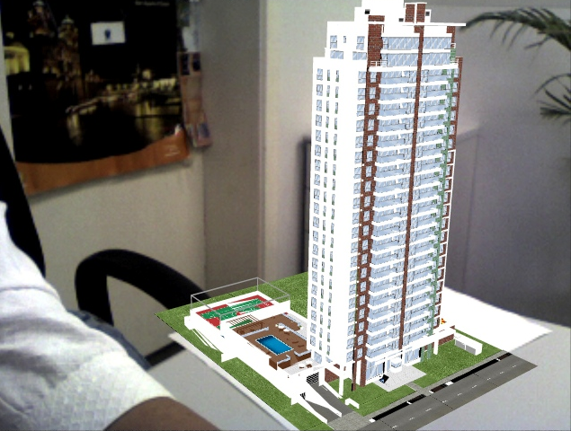
Aplicações Atuais Engenharia

Slide 36
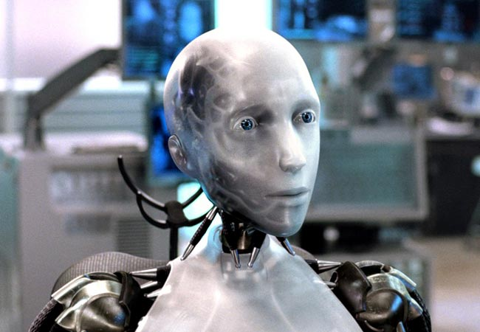
Aplicações Atuais - Robótica

Slide 37

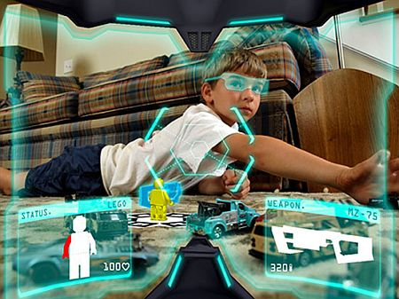
Aplicações Atuais - Jogos
Notes:
Wii não é RA

Slide 38
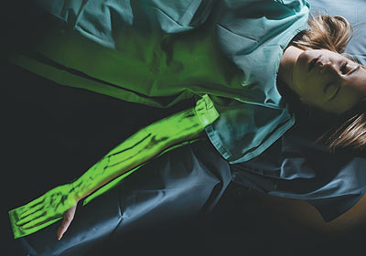
Aplicações Atuais - Medicina

Slide 39
Realidade Aumentada sem Marcadores

Slide 40
RA sem marcadores - Definição
“markless tracking”
“O rastreamento sem marcadores permite aos computadores reconhecer informações de contrastes e padrões sem quaisquer códigos, gravações ou marcas especiais no material impresso.”

Slide 41
RA sem marcadores - Exemplos
http://www.youtube.com/watch?v=b4_V4qZNF3I
http://www.youtube.com/watch?v=qXcIZ1R68SQ&feature=player_embedded

Slide 42
RA sem marcadores - Definição
Em realidade aumentada sem marcadores, objetos 3D virtuais são integrados em um verdadeiro ambiente 3D em tempo real. Isso é realizado usando as imagens do mundo real como marcador ao invés de marcadores aplicados em sistemas tradicionais.

Slide 43
RA sem marcadores - TechPetro
Projeto desenvolvido pelo GRVM
Uso de duas tecnologias
  RA sem marcadores
  Reconstrução de imagens 3D a partir de 2D

Slide 44
RA sem marcadores - Técnicas
Online Monocular MAR
Model Based
SfM
Notes:
No model based, a imagem do mundo real é obtida antes do rastreamento ocorrer e é armazenada em um modelo 3D, usado para estimar a pose da câmera. Todo movimento da câmera é estimado, sem qualquer conhecimento prévio da cena, que é adquirida durante o monitoramento. Às vezes é mais simples que o SfM, mas depende da visibilidade dos objetos modelados anteriormente na imagem do mundo real. Sistemas baseados em SfM não têm essa restrição, pois eles são capazes de monitorar continuamente a câmera em cenas desconhecidas

Slide 45
RA sem marcadores – MB
Model Based
Edge Based
Optical flow based
Texture based
Point Sampling
Explicit edge detection
Template matching
Interest point based

Slide 46
Câmeras Sensíveis à Profundidade
“A plataforma de realidade aumentada da YDreams suporta câmaras sensíveis à profundidade. Este tipo de câmaras permite a determinação da posição 3D dos utilizadores (suporta vários utilizadores) e objetos no ambiente, tornando possível uma experiência de realidade aumentadas sem marcadores.”

Slide 47
Edge Detection (Detecção de Bordas)
EyeToy – Playstation 2
“A ideia principal dessa técnica é determinar os pontos de uma imagem digital e disparar eventos assim que a intensidade luminosa é alterada neles.”
(+) reduz a quantidade de dados que devem ser processados, descartando informações consideradas “inúteis” mas preservando as propriedades estruturais da imagem.
Não obteve sucesso de vendas.

Slide 48
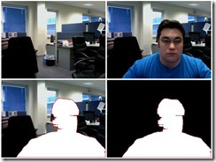
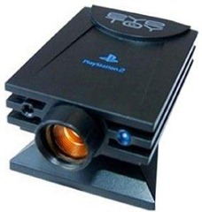
Edge Detection (Detecção de Bordas)
(-) necessidade de iluminação ótima para funcionar.
http://www.youtube.com/watch?v=Ot-YgCBD5FA&feature=player_embedded

Slide 49
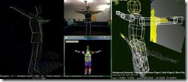
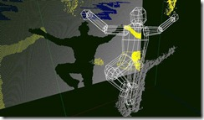
Project Natal
Não haverá necessidade de colocarmos marcadores ou sensores de movimento no corpo;
O software do aparelho se responsabilizará por calcular as distâncias média dos principais pontos do nosso corpo (48 ao todo), montando um wireframe (esqueleto) do nosso corpo;

Slide 50
Project Natal
a partir desse cálculo o Xbox 360 será capaz de “montar” um ambiente virtual tridimensional, sem a necessidade de nem um outro aparelho, ou câmera ou qualquer coisa;
o Project Natal reconhecerá pessoa por pessoa;
sensor infravermelho, capaz de capturar os movimentos até mesmo em ambientes completamente escuros.
http://www.youtube.com/watch?v=-_UzcnTYqc4&feature=player_embedded

Slide 51
Markerless motion capture
“descrever o processo de gravação de movimento e traduzir esse movimento em um modelo digital.”
Aplicações: militar, entretenimento, esportes e aplicações médicas;
No cinema ele se refere a gravação de ações de atores humanos, e usar essa informação para animar modelos de personagens digitais em 2D ou 3D;
http://www.youtube.com/watch?v=VXU2hYz68Uk

Slide 52
Conclusão
A realidade aumentada sem marcadores está criando um novo mercado inexplorado de aplicações para as aplicações em multimídia e criando novas oportunidades de negócios para as empresas.

Slide 53
Referências Bibliográficas
http://www.nintendoblast.com.br/2010/03/captura-de-movimento-nos-video-games.html
www.realidadeaumentada.com.br/
pt.wikipedia.org/wiki/Realidade_aumentada
http://www.baixaki.com.br/info/2124-como-funciona-a-realidade-aumentada.htm
www.cin.ufpe.br/~tg/2008-2/fpms.pdf
aindaapensar.blogspot.com/.../experiencia-com-realidade-aumentada.html
[AZU93]AZUMA, R. T. Tracking Requirements for Augmented Reality, Communications of the ACM, 36(7):50-51, July 1993.
[BIL01]BILLINGHURST, M. et al. The MagicBook - Moving Seamlessly between Reality and Virtuality. Computer Graphics and Applications, 2001. 21(3), 2-4. Disponível em http://www.hitl.washington.edu/publications/r-2002-29/r-2002-29.pdf. Acesso em 30 de março de 2005.
[BOM95]BOMAN, D. K. International Survey: Virtual Environment research, IEEE Computer, 28(6):57-65. Junho. 1995.
[KIR04]KIRNER, C. ; TORI, R. Introdução à Realidade Virtual, Realidade Misturada e Hiper-realidade. In: Claudio Kirner; Romero Tori. (Ed.). Realidade Virtual: Conceitos, Tecnologia e Tendências. 1ed. São Paulo, 2004, v. 1, p. 3-20.
[MIL94]MILGRAM, P. et. al. Augmented Reality: A Class of Displays on the Reality-Virtuality Continuum. Telemanipulator and Telepresence Technologies, SPIE, V.2351, 1994.
[ZHO04]ZHOU, Z. et al. Interactive Entertainment Systems Using Tangible Cubes, Australian Workshop on Interactive Entertainment, p. 19-22. 2004.
http://en.wikipedia.org/wiki/Motion_capture

